Slide 1
Как избежать речевой агрессии
Кирилл Агабабян

Slide 2

Игнорирование
-Нужно демонстрировать невозмутимость
-Нужно демонстрировать незаинтересованность
-Если такой разговор набирает особые обороты, то стоит просто уйти (буквально)

Slide 3

Переключение внимания
- Стоит попробовать переключить тему разговора: " У меня вчера такое случилось..."
-Стоит попробовать задать неожиданный вопрос: «А ты случайно не.....?"
-Стоит попробовать предложить что нибудь: «А давай....."
-Стоит попросить у собеседника что- нибудь: «Закрой окно пожалуйста"
-Стоит пошутить как-то в тему

Slide 4
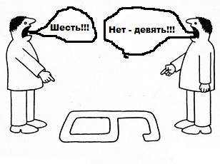
Перевёрнутая лупа
-Преподнесите проблему собеседника со своей стороны или со стороны вообще другого человека

Slide 5
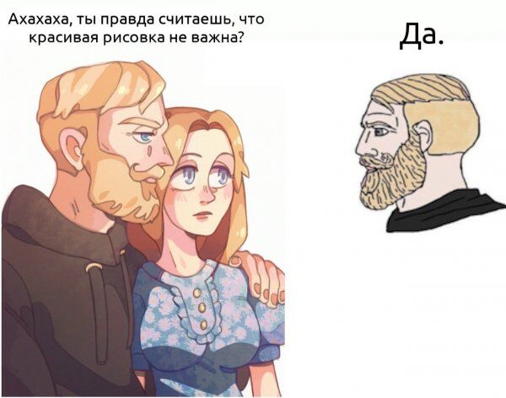
Амортизация
-Стоит моментально согласиться с высказыванием собеседника не говоря ничего больше:
-ты ужасно выглядишь, ты так пойдёшь на улицу?
-Да, так и пойду
-Но если разговор принимает особые формы и просто соглашаться не получается, то нужно сделать наоборот-начать отрицать всё

Slide 6


